Slide 1
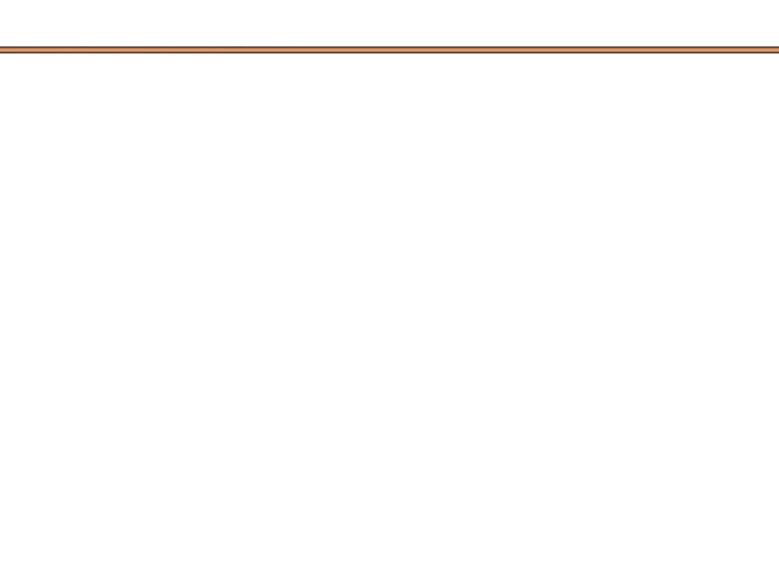
MATLAB优化算法案例分析与应用
第十六章
第16章
人脸检测与MATLAB实现

Slide 2
MATLAB优化算法案例分析与应用
第十六章
现代信息社会对于身份鉴别的准确性、安全性与实用性提出了更高的要求，传统的身份识别方法已经不能满足这种要求，而人体丰富的生理和行为特征为此提供了一个可靠的解决方案，因而引起了国际学术界和企业界的广泛关注。生物识别是一种根据人体自身的生理特征（如指纹、脸像、虹膜等）和行为特征（如笔迹、声音、步态等）来识别身份的技术。近年来，随着模式识别、图像处理和信息传感等技术的不断发展，生物识别显示出更为广阔的应用前景。众所周知，其他的生物测定方法如指纹、声音和虹膜等，由于要求被测定者的主动配合参与，才能达到识别的目的，而人脸识别却不受这种限制，因此人脸识别正在成为当前人们关注和投入较大研究力量的重点。
学习目标：
（1）学习和掌握MATLAB人脸检测算法；
（2）学习和掌握MATLAB编程实现人脸图像分割；
（3）学习和掌握不同颜色空间下的人脸图像分割等。

Slide 3
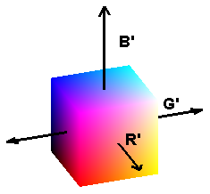
MATLAB优化算法案例分析与应用
第十六章
16.2 人脸检测常用的几个彩色空间
彩色图像处理中有许多彩色空间坐标系，最常见的是RGB空间。其余的还有HSV空间、YCrCb空间、YIQ空间和YUV空间等，这些都可以从RGB空间转换而来。在大多数情况下，图像信息是以RGB的颜色体系保存，然而在人脸肤色分析中，由于RGB颜色的R、G、B三个颜色分量都包含亮度信息，存在极强的相关性，一般不适合肤色处理。所以一般情况下在进行肤色区域检测之前，要将RGB颜色体系转换到其他颜色体系中，而不直接利用RGB彩色空间。
图16- 1 RGB颜色空间

Slide 4
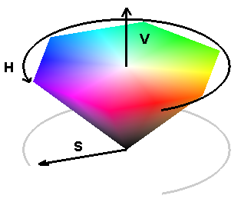
MATLAB优化算法案例分析与应用
第十六章
16.2.3 HSV彩色空间
图16- 2 HSV颜色空间
HSV彩色空间反映了人类观察色彩的方式，同时也有利于图像处理。在对色彩信息的利用中，这种格式的优点在于，它将亮度（V）与反映色彩本质特性的两个参数：色度（H）和饱和度（S）一一分开。当提取某类物体在色彩方面的特性时，经常需要了解其在某一色彩空间的聚类特性，而这一聚类特性往往体现在色彩的本质上，而又经常受到光照明暗等条件的干扰影响。光照明暗给物体颜色带来的直接影响就是亮度分量（V），所以若能将亮度分量从色彩中提取出去，而只用反映色彩本质特性的色度、饱和度来进行聚类分析，会获得比较好的效果。这也正是HSV模型在彩色图像处理和计算机视觉的研究中经常被使用的原因。

Slide 5
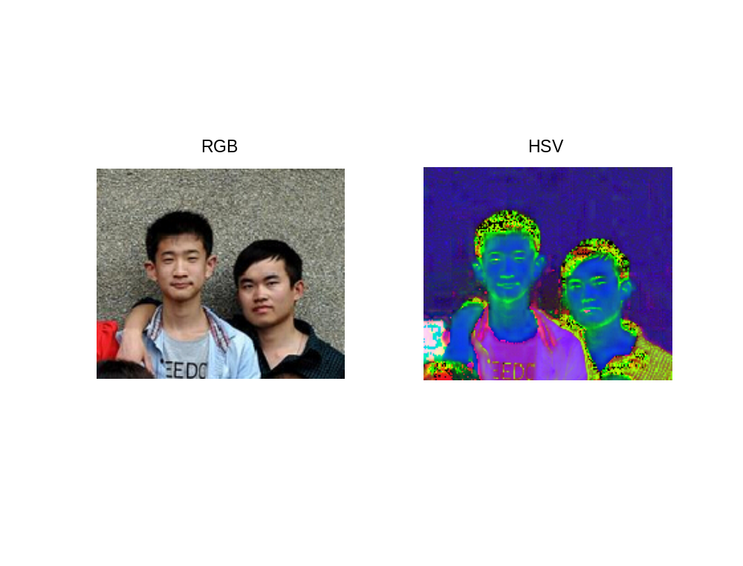
MATLAB优化算法案例分析与应用
第十六章
图16- 3 RGB到HSV图像

Slide 6
MATLAB优化算法案例分析与应用
第十六章
16.2.4 YCrCb彩色空间
YCrCb彩色模型是一种彩色传输模型，主要用于彩色电视信号传输标准方面，被广泛的应用在电视的色彩显示等领域中。这是由于YCrCb彩色空间模型具有如下的优点：
（1）YCrCb色彩格式具有与人类视觉感知过程相类似的构成原理。
（2）YCrCb色彩格式被广泛地应用在电视显示等领域中，也是许多视频压缩编码，如MPEG和JPEG等标准中普遍采用的颜色表示格式。
（3）YCrCb色彩格式具有与HSV等其他一些色彩格式相类似的将色彩中的亮度分量分离出来的优点。
（4）相比HSV等其他一些色彩格式，YCrCb色彩格式的计算过程和空间坐标表示形式比较简单。
（5）实验结果表明在YCrCb色彩空间中的肤色聚类特性比较好。

Slide 7
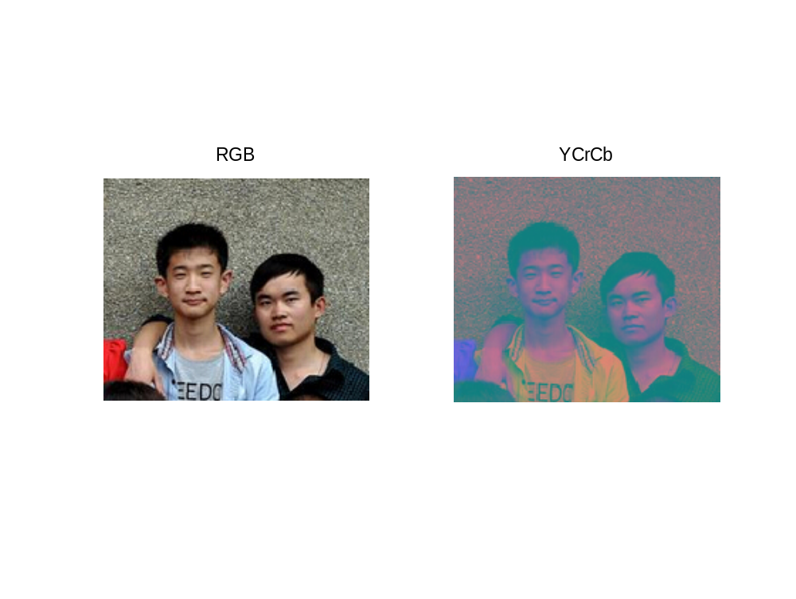
MATLAB优化算法案例分析与应用
第十六章

Slide 8
MATLAB优化算法案例分析与应用
第十六章
16.3.1 RGB颜色空间分割
r = rgb(:, :, 1);
g = rgb(:, :, 2);
b = rgb(:, :, 3);
[m,n]=size(r);
for i=1:m
for j=1:n
if (r(i,j)>=200&&r(i,j)<=255)&&(g(i,j)>120&&g(i,j)<=255)&&(b(i,j)>=100&&b(i,j)<=220)%改皮肤色
r(i,j)=150;g(i,j)=250;b(i,j)=250;
end
if (r(i,j)>220&&r(i,j)<=255)&&(g(i,j)>220&&g(i,j)<=255)&&(b(i,j)>215&&b(i,j)<255)%改白色
r(i,j)=255;g(i,j)=0;b(i,j)=255;
end
if (r(i,j)>40&&r(i,j)<=200)&&(g(i,j)>30&&g(i,j)<=205)&&(b(i,j)>0&&b(i,j)<180)%改黑色
r(i,j)=120;g(i,j)=155;b(i,j)=255;
end
end
end

Slide 9
MATLAB优化算法案例分析与应用
第十六章
16.3.2 HSV颜色空间分割
Ima=imread('1.jpg'); %% 读入图象
RIma=Ima(:,:,1);GIma=Ima(:,:,2);BIma=Ima(:,:,3);
HSVIma = rgb2hsv(Ima); %% 转换图象格式
H = HSVIma(:,:,1); %% 提取色相图象
V = HSVIma(:,:,3); %% 提取明亮度图象
%%
figure('color',[1,1,1])
subplot(2,2,1),imshow(Ima);title('输入的检测皮肤的图象');
subplot(2,2,2),imshow(H);title('色度H分量')
subplot(2,2,3),imshow(V);title('亮度V分量')
H1 = im2bw(H,0.16); % 二值化
H1 = ~H1; % 取反操作
H1 = bwareaopen(H1,100); % 剔除小块

Slide 10
MATLAB优化算法案例分析与应用
第十六章
16.3.3 YCbCr颜色空间分割
ycrcb_im = rgb2ycrcb(R,G,B);
ycrcb_im = im2uint8(ycrcb_im);
Cr = ycrcb_im(:,:,2);
Cb = ycrcb_im(:,:,3);
bw = zeros(size(R,1),size(R,2)); % 初始化矩阵
for i =1:size(R,1)
for j=1:size(R,2)
if Cr(i,j)>=105&&Cr(i,j)<=118 && Cb(i,j)>=105&&Cb(i,j)<=162
bw(i,j)=1;
else
bw(i,j)=0;
end
end
end

Slide 11
MATLAB优化算法案例分析与应用
第十六章
16.4 基于Lab颜色空间的人脸分割
Lab色彩空间被设计用来接近人类视觉，它致力于感知均匀性。
在Lab空间中，L表示亮度，a和b表示颜色对立的维度。L值为O时色彩为黑色，L值接近100时为白色；a值表示色彩在红色和绿色之间的位置；b值表示色彩在蓝色和黄色之间的位置。在CIELAB模型中，a值大于0时表示红色，a值小于O时表示绿色，b值大于O时表示黄色。
Lab颜色空间是一种与设备无关的颜色系统，是基于1931年CIE颁布的色彩度量国际标准创建的，是由CIE XYZ通过数学转换得到的均匀色度空间。CIE XYZ空间采用了理想的原色X、Y、Z代替R、G、B，而理想原色的选择是基于RGB颜色空间采用数学方法建立的，其中，X、Y、Z分别描述红原色、绿原色和蓝原色。这三个分量是虚拟的假色彩，并非真色彩。

Slide 12
MATLAB优化算法案例分析与应用
第十六章
cform = makecform('srgb2lab'); % color transformation structure
J = applycform(rgb,cform); % color space transformation
M=graythresh(J(:,:,3)); % 阈值
BW2=im2bw(J(:,:,3),M); %二值化
BW2= bwareaopen(BW2, 300); %剔除小块
% imshow(BW2)
cc=bwconncomp(BW2); % 连通性检查
s = regionprops(BW2, {'centroid','area'}); %标记块重心
[~, id] = max([s.Area]); % 找出最大块的标号
BW2(labelmatrix(cc)~=id)=0; % 非最大块置为背景
r1=immultiply(r,~BW2); % 交运算
g1=immultiply(g,~BW2); % 交运算
b1=immultiply(b,~BW2); % 交运算
xbb=cat(3,r1,g1,b1); % 合成3-D
figure;imshow(xbb); % 显示

Slide 13
MATLAB优化算法案例分析与应用
第十六章
16.5 运动人图像检测与MATLAB实现
% 采集100帧后，接触循环
while(vid.FramesAcquired<=100)
data = getsnapshot(vid); % 拍摄图像
diff_im = imsubtract(data(:,:,1), rgb2gray(data)); % 做差
diff_im = medfilt2(diff_im, [3 3]); % 中值滤波
diff_im = imadjust(diff_im); % 图像增强--灰度级直接变换
level = graythresh(diff_im); % 求全局阈值
bw = im2bw(diff_im,level); % 二值化处理
BW5 = imfill(bw,'holes'); % 填充空洞
bw6 = bwlabel(BW5, 8); % 标记二值化图
stats = regionprops(bw6,['basic']); % 连通域处理basic mohem nist
[N,M]=size(stats);

Slide 14
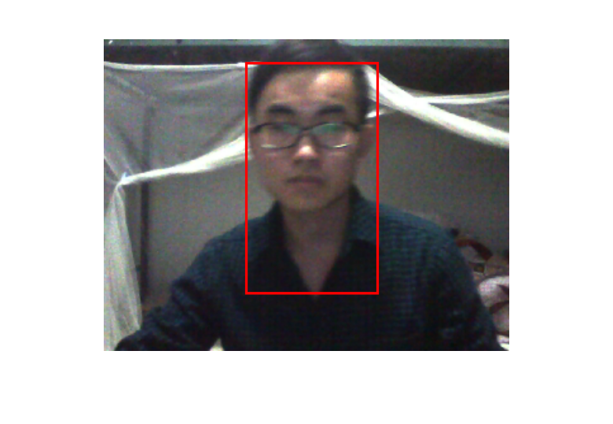
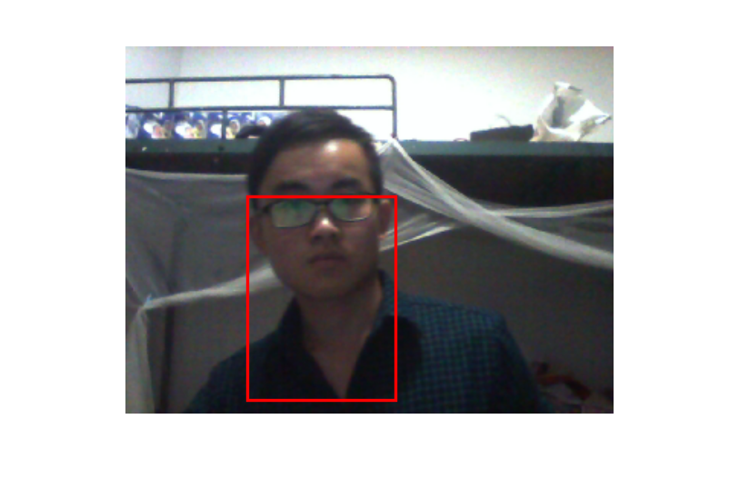
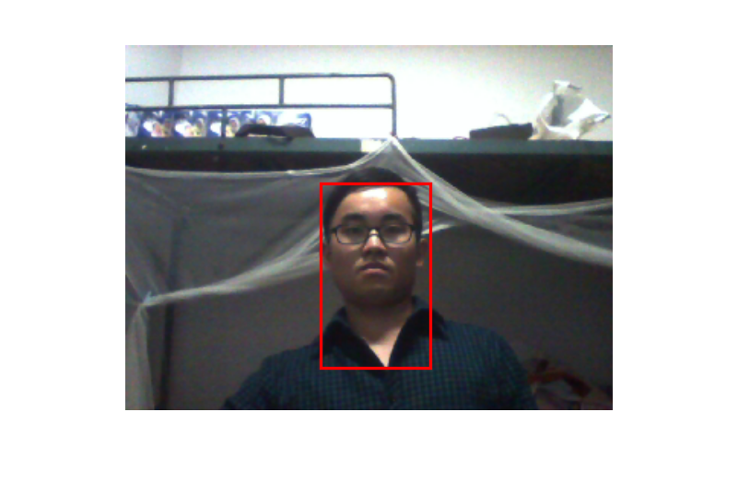
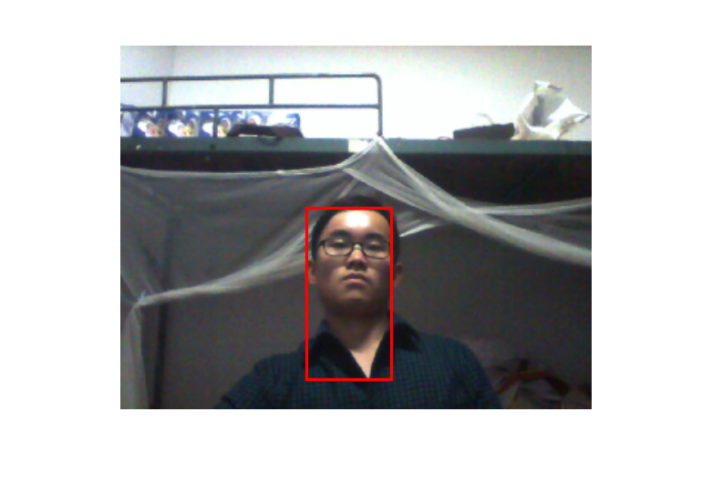
MATLAB优化算法案例分析与应用
第十六章

